Slide 1
D1 데이터 분석 보고서
global_supply_chain_risk_2026 분석
운송수단 · 지정학적 위험 · 리드타임에 따른 장애율
데이터 출처
작성자
Cloudflare D1 · global_supply_chain_risk_2026
강시연
5,000건 · 2024–2025
2026년 10월 20일

Slide 2
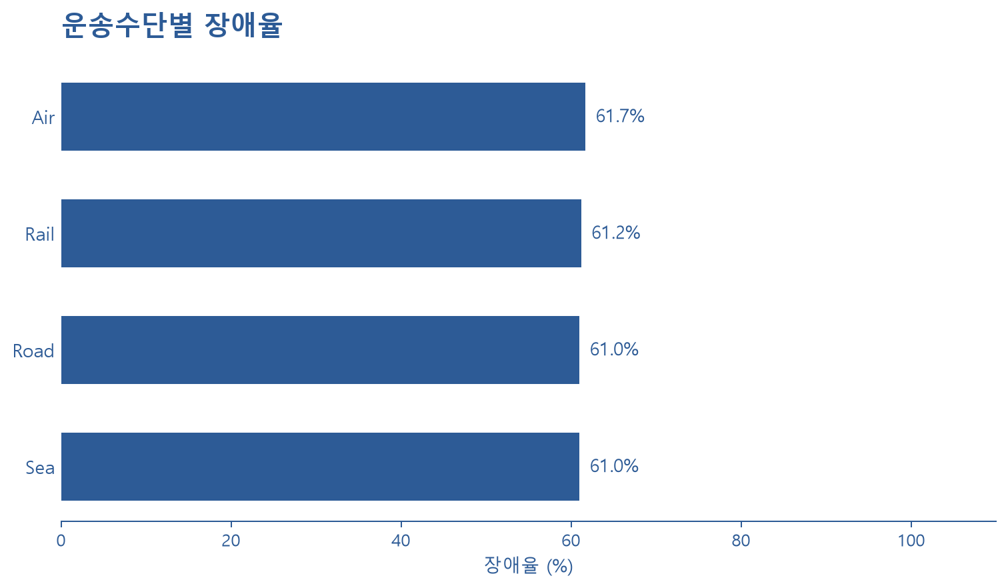
질문 1 · 운송수단별 장애율은 다른가?
Air가 61.7%로 가장 높지만, 운송수단 간 차이는 0.7%p뿐이다.
해석
운송수단별 장애율은 61% 안팎으로 비슷하다.
따라서 운송수단만으로 장애 여부를 구분하는 데에는 한계가 있다.
2

Slide 3
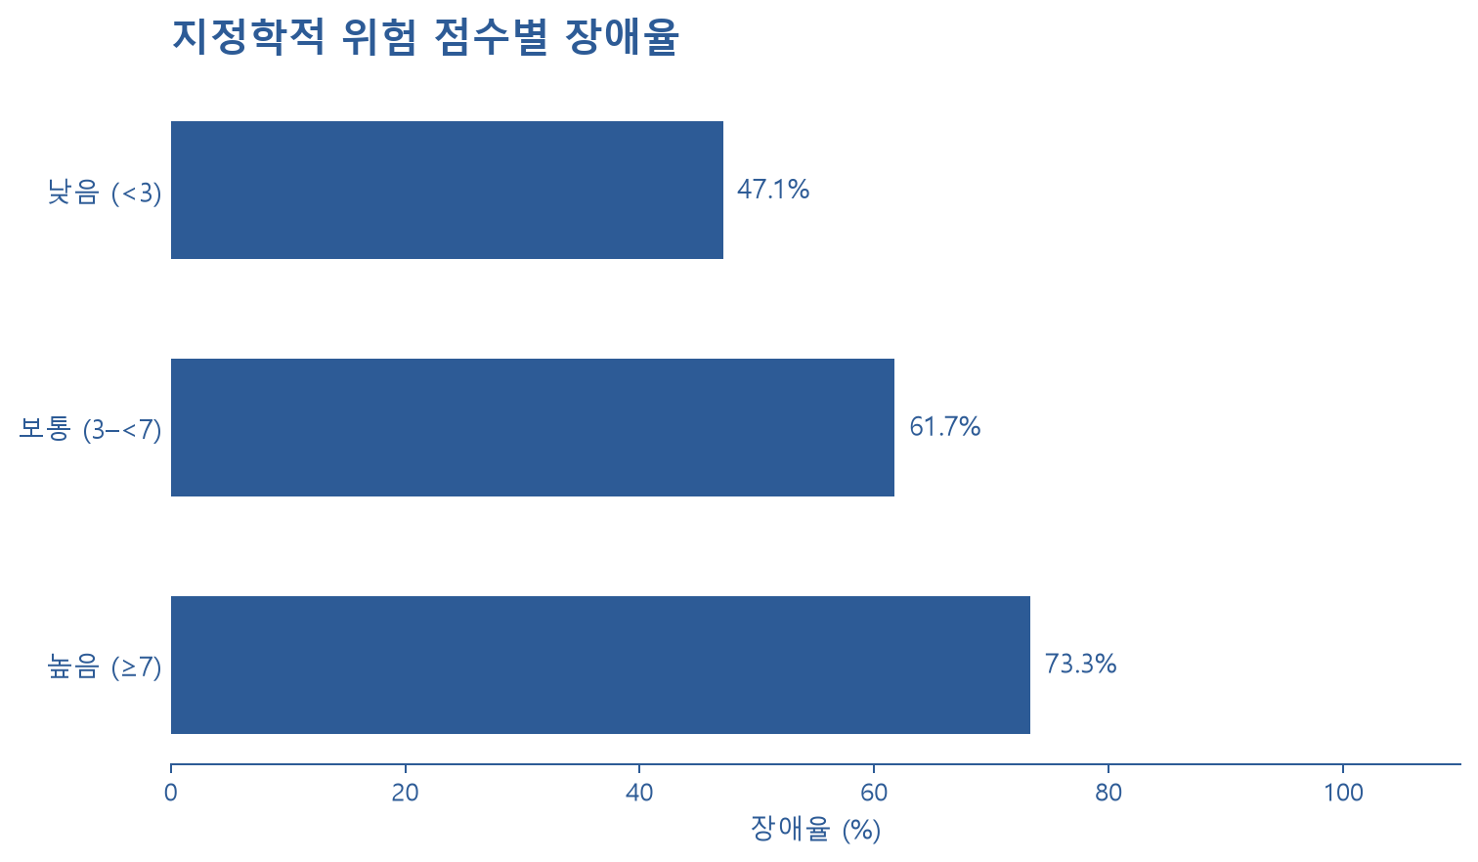
질문 2 · 지정학적 위험 점수가 높을수록 장애가 잦은가?
높음 구간은 73.3%로 낮음 구간(47.1%)보다 26.2%p 높다.
해석
위험 점수 구간이 높을수록 장애율도 높았다.
다만 이는 관측된 연관성이므로 점수가 장애의 원인이라고 단정할 수 없다.
3

Slide 4
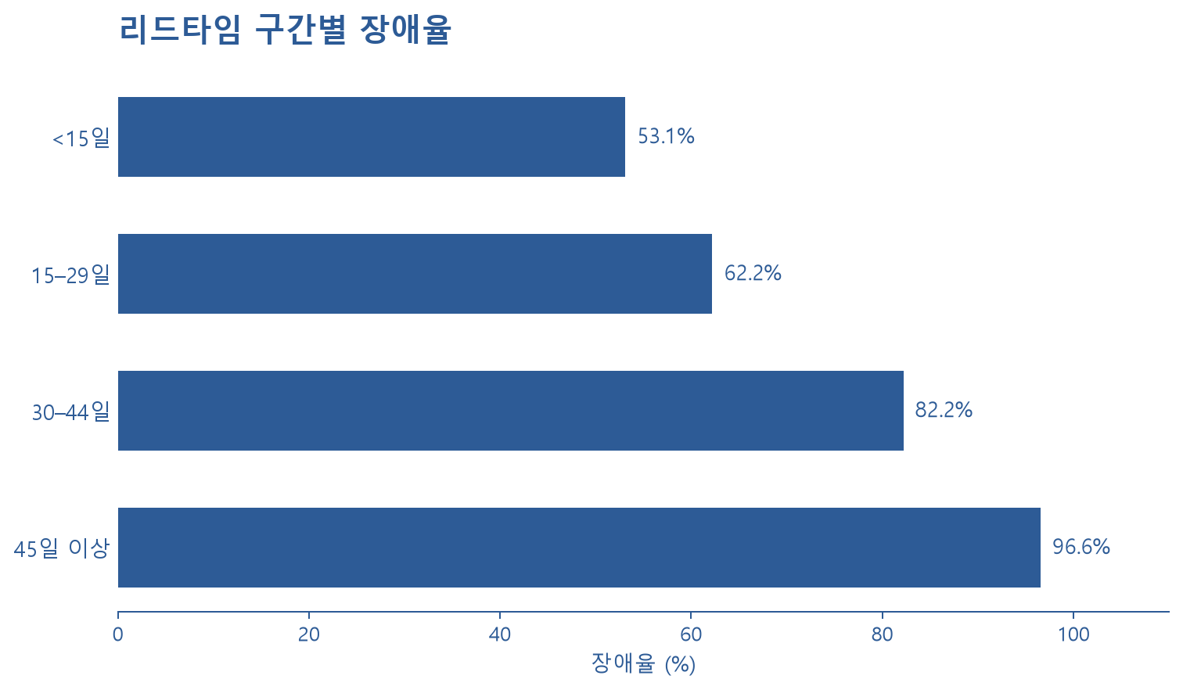
질문 3 · 리드타임이 길수록 장애율이 높아지는가?
45일 이상은 96.6%로, 15일 미만(53.1%)보다 43.5%p 높다.
해석
리드타임이 길어질수록 장애율이 높아지는 경향이 관찰됐다.
긴 리드타임 선적을 먼저 살펴볼 근거지만, 이 결과만으로 인과효과를 뜻하진 않는다.
4

Slide 5
결론 · 세 가지 해석에서 나온 시사점
운송수단
수단별 장애율이 비슷하므로, 운송수단만으로 위험을 가르는 방식은 한계가 있다.
지정학적 위험
높은 점수 구간에서 장애율도 높았다. 위험 점수 7 이상은 추가 모니터링 후보로 삼을 수 있다.
리드타임
긴 리드타임 구간의 장애율이 높았다. 30일 이상 선적을 선제 점검 대상으로 검토할 수 있다.
제안 한 가지
위험 점수 7 이상 또는 리드타임 30일 이상인 선적을 우선 경보 대상으로 표시하고, 이 기준의 효과를 실제 운영 데이터로 검증한다.
세 결과는 관측된 연관성이다. 원인이나 두 조건을 함께 적용한 효과로 해석하지 않는다.
5

